Slide 1
ORACLE
단일행 함수 (1) Single-Row Function

Slide 2
단일행 함수 ? vs 그룹 함수?
단일행 함수(Single-Row Function)는 테이블 데이터에 여러개(레코드)에 ‘각각 적용’되어, 산출 그룹함수(Aggregate Function) 는 여러 개(레코드) 를 동시에 입력받아 ‘한개의 결과값’ 산출
A
B
C
D
E
F
G
단일행 함수
AAA
BBB
CCC
DDD
EEE
FFF
GGG
A
B
C
D
E
F
G
그룹 함수
결과값

Slide 3
단일행 함수 종류
단일행 함수
문자함수
숫자함수
날짜함수
변환함수
일반함수
오라클 단일행 함수 리스트 https://docs.oracle.com/database/121/SQLRF/functions002.htm#SQLRF51178

Slide 4
문자 String 관련 함수
SELECT INITCAP(‘abce’)
FROM dual
로 테스트 가능
dual 은 오라클에서 제공하는 단일 행, 단컬럼 더미테이블
함수 | 반환값 | 사용예
INITCAP | 첫 글자만 대문자로 변환 | INITCAP(‘abce’) → Abcd
LOWER | 소문자 변환 | LOWER(‘ABCD’) → abcd
UPPER | 대문자 변환 | UPPER(‘abcd’) → ABCD
LENGTH | 문자열 길이 | LENGTH(‘한글’) → 2
LENGTHB | 문자열 길이 바이트 | LENGTHB(‘한글’) → 6 (utf-8 인 경우)
CONCAT | 문자열 결합 | CONCAT(‘A’, ‘B’) → AB
SUBSTR | 특정 문자열 추출 | SUBSTR(‘ABC’, 1, 2) → AB
SUBSTRB | 특정 바이트 추출 | SUBSTRB(‘한글’, 1,2) → 한
INSTR | 특정 문자 위치 추출 | INSTR(‘A*B#’, ‘#’) →4
INSTRB | 특정 문자 위치 바이트 추출 | INSTRB(‘한글로’, ‘로’) → 5
데이터베이스 에선
인덱스가
대체로 1 부터 시작함에 주목!
문자열 바이트 크기에 있어
인코딩이 만약 utf-8로 되어 있으면 한글은 ‘한글자’당 ‘3byte’로 계산됨.

Slide 5
String 관련 함수
함수 | 반환값 | 사용예
LPAD | 주어진 문자열에서 왼쪽으로 특정 문자 채움 | LPAD(‘love’,6,’*) → **love
RPAD | 주어진 문자열에서 오른쪽으로 특정 문자 채움 | RPAD(‘love’,6,’*) → love**
LTRIM | 주어진 문자열에서 왼쪽의 특정문자 삭제 | LTRIM(‘*love’,’*’) → love
RTRIM | 주어진 문자열에서 오른쪽 특정문자 삭제 | RTRIM(‘love*’, ‘*’) → love
REPLACE | 문자열 치환 | REPLACE(‘AB’,’A’,’E’) → EB
REGEXP_REPLACE | 정규표현식 사용 문자열 치환 | https://docs.oracle.com/cd/B19306_01/server.102/b14200/functions130.htm
REGEXP_INSTR | 정규표현식 사용 문자 위치 추출 | https://docs.oracle.com/cd/B19306_01/server.102/b14200/functions129.htm
REGEXP_SUBSTR | 정규표현식 사용 문자 추출 | https://docs.oracle.com/cd/B12037_01/server.101/b10759/functions116.htm
REGEXP_LIKE | 정규표현식 사용 문자 추출 | https://docs.oracle.com/cd/B12037_01/server.101/b10759/conditions018.htm
REGEXP_COUNT | 정규표현식 사용 문자 패턴 횟수 | https://docs.oracle.com/cd/B28359_01/server.111/b28286/functions135.htm

Slide 6
본격적으로 쿼리를 만들기에 앞서..
쿼리문을 만들때는 주어진 과제에 대해 다음과 같이 구분하여 쿼리문 구성할줄 알아야 한다.
어느 테이블에서 자료 추출을 해야 하는가? → FROM 절, JOIN 절
최종 출력 컬럼과 이름(alias) 는 무엇인가? → SELECT 절
출력 조건이 무엇인가? → WHERE / ORDER BY / GROUP BY / HAVING 절..

Slide 7
INITCAP 함수
문법: INITCAP (문자열 또는 칼럼명)
첫글자만 대문자로 출력하고 나머지는 전부 소문자로 출력하는 함수

Slide 8
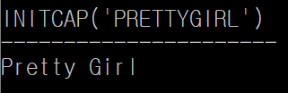
예제
#4101) 첫 문자 대문자로 바꾸어 출력
SELECT INITCAP('pretty girl') FROM DUAL; 문자열 중간에 공백이 있는 경우에는
단어의 시작 부분이 대문자로 바뀌는 것을
볼수 있습니

Slide 9
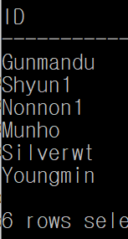
예제
#4102) 학생 테이블(t_student) 에서 제1전공(deptno1) 이 201번인 학생들의 id를 첫 글자만 대문자로 출력 / initcap() 사용 별칭은 “ID” 로 출력

Slide 10
LOWER 함수 / UPPER 함수
(2) LOWER 함수
입력되는 값을 전부 소문자로 변경하여 출력
(3) UPPER 함수
입력되는 값을 전부 대문자로 변경하여 출력
문법: LOWER(문자열 또는 칼럼명)
문법: UPPER(문자열 또는 칼럼명)

Slide 11
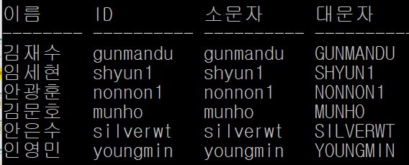
예제
#4103) t_student 테이블 : 1전공(deptno1) 이 201번인 학생들의 id 를 이름과 함께 소문자, 대문자로 출력 / upper(), lower() 사용

Slide 12
LENGTH() /LENGTHB() 함수
문자열의 길이 (문자 개수) 리턴
문법 : LENGTH (문자열 또는 컬럼명)
문자열의 바이트수 리턴
문법 : LENGTHB (문자열 또는 컬럼명)

Slide 13
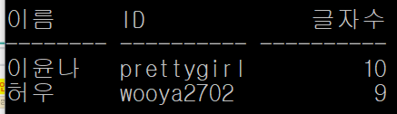
예제
#4104) t_student 테이블 : ID가 9글자 이상인 학생들의 이름과 ID 와 글자수 출력 / length() 사용

Slide 14
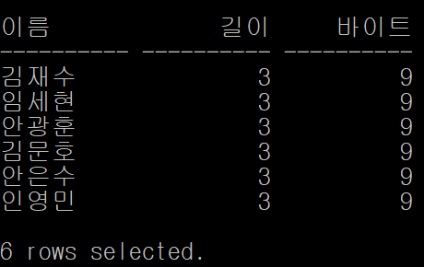
예제
#4105) t_student 테이블 : 1전공이 201번인 학생들의 이름과 이름의 글자수, 이름의 바이트 수를 출력하세요 / LENGTH(), LENGTHB() 사용

Slide 15
CONCAT 함수 ( || 연산자와 동일 )
문법 : CONCAT ('문자열1', '문자열2')

Slide 16
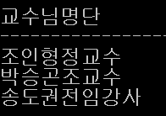
예제
#4106) t_professor 테이블 : 101번 학과 (deptno) 의 교수들의 이름(name)과 직급(position)을 하나의 컬럼으로 출력하세요. 컬럼명은 "교수님명단" / concat() 사용

Slide 17
SUBSTR 함수
구문: SUBSTR( 문자열 또는 컬럼명, 시작위치, 추출할 글자수 )
문자열에서 특정 길이의 문자를 추출할 때 사용하는 함수
시작위치 : 첫 글자는 1 부터 시작. 시작위치 음수 가능, 뒤에서부터 자릿수 계산 SELECT SUBSTR('ABCDE', 2, 3) FROM dual; --BCD출력 SELECT SUBSTR('ABCDE', -2, 3) FROM dual; --DE출력

Slide 18
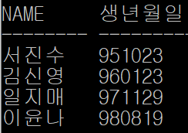
예제
#4107) t_student 테이블 : jumin 칼럼을 사용해서 1전공(deptno1)이 101번인 학생의 이름과 생년월일 출력 / substr() 사용

Slide 19
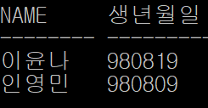
예제
#4108) t_student 테이블 : jumin 칼럼을 사용해서 태어난 달이 8월인 사람의 이름과 생년월일을 출력하세요 / substr() 사용

Slide 20

실습
#4109) t_student 테이블 : 4학년 학생들중 ‘여학생’ 들의 이름과 주민번호 출력 / substr() 사용

Slide 21
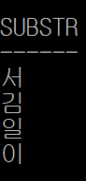
SUBSTRB함수
이 함수는 SUBSTR() 함수와 문법은 동일하지만, 차이점은 추출할 문자수가 아니라 추출할 바이트수 리턴.
SELECT SUBSTRB(name, 1, 3) FROM t_student WHERE deptno1 = 101;
UTF-8 인코딩의 경우 한글은 한글자당 3byte 로 인코딩 된다.

Slide 22
INSTR 함수
문법: INSTR('문자열', 찾는문자열, 시작위치, 몇번째등장?);
주어진 문자열이나 칼럼에서 특정 글자의 위치를 찾아주는 함수 ‘시작위치’ 음수 가능. ‘몇번째 등장’ : 디폴트 1. 없으면 0 리턴 (DB에서는 0 의 의미가, 0번째를 의미하기 보다는 검색결과가 없슴을 나타낼때 많이 쓰임. 그래서 인덱스에 0을 안쓰고 1부터 시작하는 경우 많음.)

Slide 23
SELECT INSTR('A*B*C*', '*', 1, 1) FROM dual; -- 2
SELECT INSTR('A*B*C*', '*', 1, 2) FROM dual; -- 4
SELECT INSTR('A*B*C*', '*', 3, 2) FROM dual; -- 6
SELECT INSTR('A*B*C*', '*', -4, 1) FROM dual; -- 2 음수면 음의 방향으로 진행
SELECT INSTR('A*B*C*', '*', -4, 2) FROM dual; -- 0 없으면 0 리턴
SELECT INSTR('A*B*C*', '*', -2, 2) FROM dual; -- 2

Slide 24
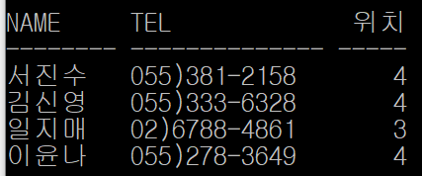
예제
#4110) t_student 테이블 : tel 칼럼을 사용하여 101번 학과(deptno1) 의 학생의 이름과 전화번호, ‘)’ 가 나오는 위치 출력 / instr() 사용

Slide 25
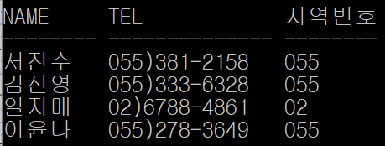
실습
#4111) t_student 테이블 : 1전공이 101 인 학생의 이름과 전화번호, 지역번호를 출력하세요. 지역번호는 숫자만! / substr(), instr() 사용

Slide 26
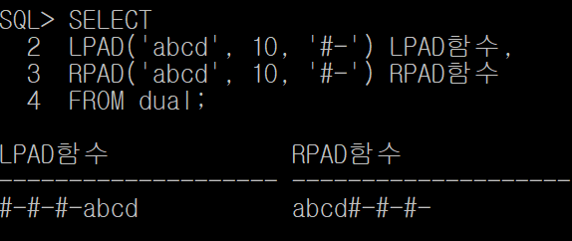
LPAD 함수 / RPAD 함수
문법: LPAD('문자열', 자릿수, ‘채움문자’);

Slide 27
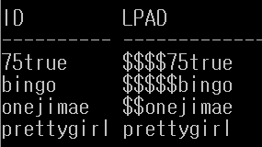
예제
#4112) t_student 테이블 : 1전공이 101번인 학생들의 id를 총 10자리로 출력하고 왼쪽 빈자리는 ‘$’ 기호로 채우세요 / lpad() 사용

Slide 28
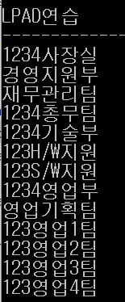
실습
#4113) t_dept2 테이블 : 부서명 (dname) 을 다음과 같이 결과가 나오도록 쿼리 작성
총 10글자로 출력하되, 좌측 빈자리는 숫자로 채우기.

Slide 29
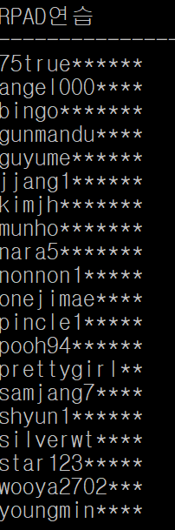
예제
#4114) Student 테이블에서 다음과 같이 id를 12자리로 출력하되 오른쪽 빈자리에는 ‘*’ 로 채우세요.

Slide 30
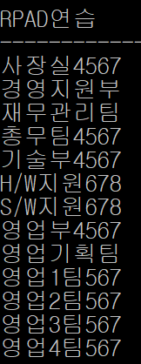
실습
#4115) t_dept2 테이블을 사용하여 부서명(dname)을 다음과 같이 결과가 나오도록 쿼리를 작성하세요 ( 힌트 : rpad() / substr() / length() 사용 )

Slide 31
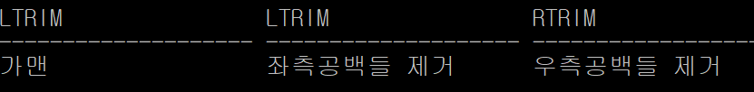
LTRIM() 함수 RTRIM() 함수
문법: LTRIM('문자열', '제거할 문자');
문자열 좌(우)에서 문자 (반복) 제거합니다.
SELECT LTRIM('슈퍼슈퍼슈가맨', '슈퍼') LTRIM, LTRIM(' 좌측공백들 제거', ' ') LTRIM, RTRIM('우측공백들 제거 ', ' ') RTRIM FROM dual;
좌우측 공백2칸씩 있다!

Slide 32
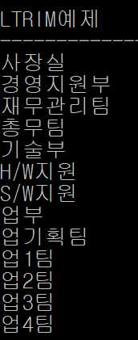
예제
#4116) t_dept2 테이블에서 부서명(dname) 을 출력하되 왼쪽에 ‘영’ 이란 글자를 모두 제거하고 출력하세요.

Slide 33
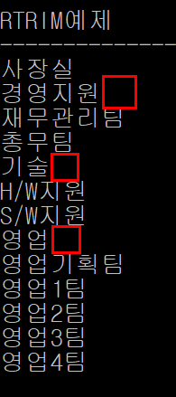
예제
#4117) p_dept2 테이블에서 부서명(dname) 을 출력하되 오른쪽 끝에 ‘부’ 라는 글자는 제거하고 출력하세요.

Slide 34
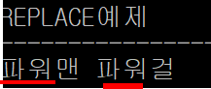
REPLACE() 함수
문법: REPLACE('문자열', '문자1', '문자2');
‘문자열’ 에서 ‘문자1’ 이 있으면 ‘문자2’ 로 치환.
SELECT REPLACE('슈퍼맨 슈퍼걸', '슈퍼', '파워') REPLACE예제 FROM dual;

Slide 35
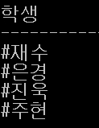
예제
#4118) t_student 테이블에서 102번 학과(deptno1) 의 학생들의 이름을 출력하되 성 부분은 ‘#’ 으로 표시되게 출력하세요 / replace() , substr()사용

Slide 36
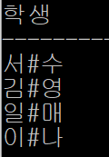
실습
#4119) t_student 테이블에서 101번 학과(deptno1) 의 학생들의 이름을 출력하되 가운데 글자만 ‘#’ 으로 표시되게 출력하세요 / replace() , substr()사용

Slide 37
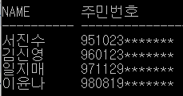
실습
#4120) t_student 테이블에서 1전공(deptno1) 이 101번인 학생들의 이름과 주민등록번호를 출력하되 주민등록번호의 뒤 7자리는 ‘*’ 로 표시되게 출력

Slide 38
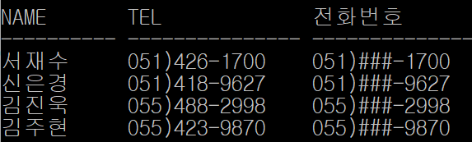
실습
#4121) Student 테이블에서 다음 과 같이 1전공(deptno1) 이 102번인 학생들의 이름(name) 과 전화번호(tel), 전화번호에서 국번 부분만 ‘#’ 처리하여 출력하세요. 단 모든 국번은 3자리로 간주합니다.
replace() / substr() / instr() 사용

